Slide 1
Moje Wakacje

Slide 2

W moje wakacje wyjechałem na obóz kajakarski

Slide 3
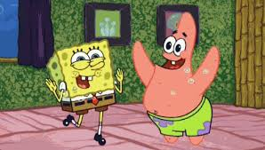
Byłem na nim 12 dni, było fantastycznie!

Slide 4
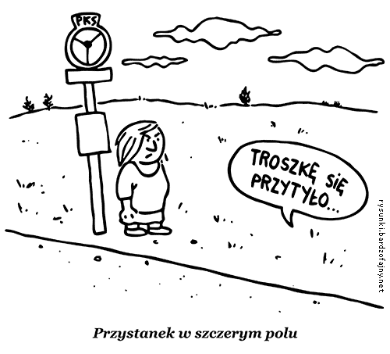
Pojechałem również do miejscowości Wierzchówko, na szczere pole

Slide 5

Do domu wróciłem 7 sierpnia

Slide 6
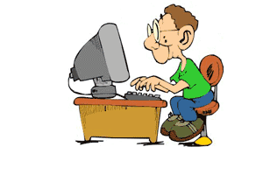
Resztę wakacji spędziłem w domu w towarzystwie dziadków, rodziców, siostry i gier komputerowych

Slide 7

Dziękuję za uwagę.

